Slide 1
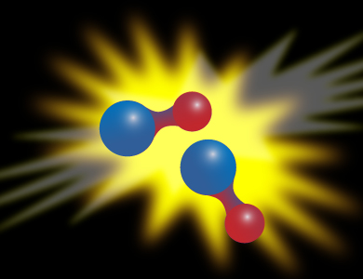
Ленинградская область, Волховский район, МОБУ «Сясьстройская СОШ №2»
Скорость
химической реакции
Автор:
учитель химии и биологии
высшей квалификационной категории
Бочкова Ирина Анатольевна
2012 год

Slide 2
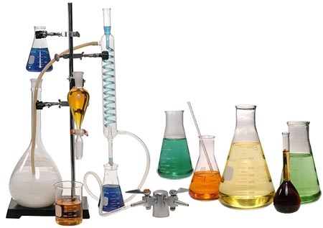
Содержание презентации
Химическая кинетика
Что даёт знание скорости химической реакции
Классификация реакций по фазовому составу
Средняя скорость гомогенной реакции
Скорость гетерогенной реакции
Факторы, влияющие на скорость химической реакции
Природа реагирующих веществ
Концентрация
Температура
Катализатор, ингибитор, промотор
Давление
Площадь соприкосновения
Задачи
Тест
Литература

Slide 3
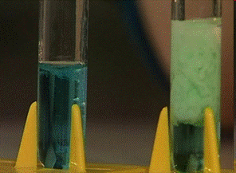
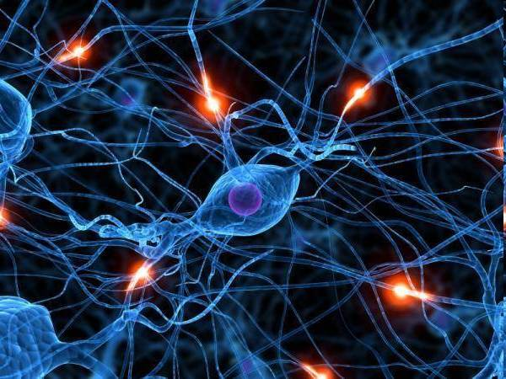
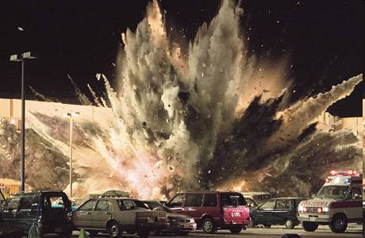
Химическая кинетика
- это раздел химии, который изучает скорости химических реакций, их зависимость от различных факторов
Быстрые химические процессы: взрывы, ионные реакции в растворах, передача нервного импульса

Slide 4
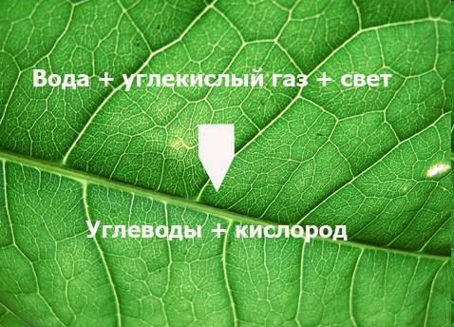
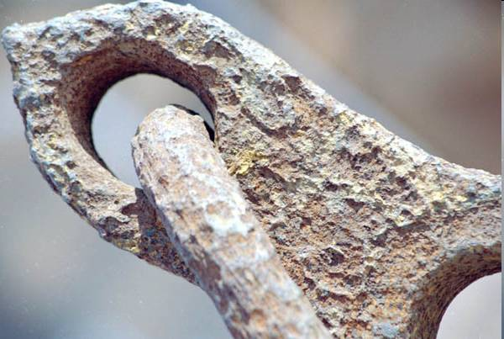
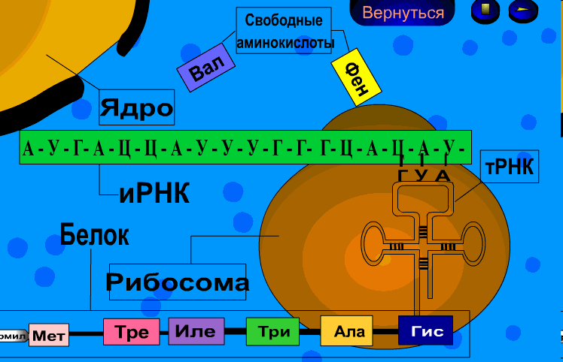
Медленные химические процессы: коррозия, фотосинтез, биосинтез белка.
Белки обновляются наполовину за 70 суток
Неорганическая основа костных тканей за 4-7 лет

Slide 5
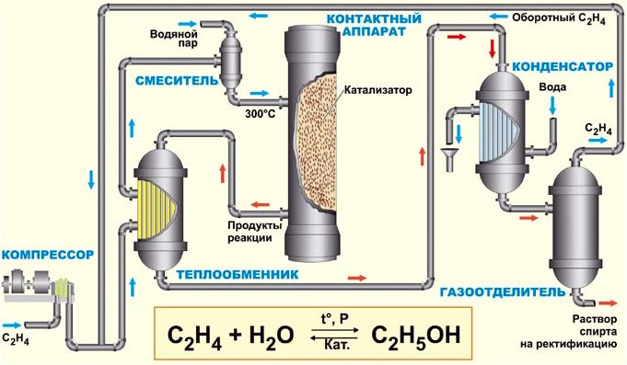
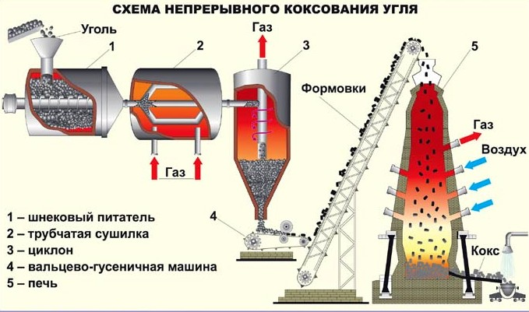
Что даёт знание
скорости химической реакции
Знание скорости химической реакции имеет большое практическое значение
позволяет замедлять или ускорять процессы, сопровождающие нас в повседневной жизни: коррозия металлов, хранение продуктов питания и т. д.
При производстве любого вещества от скорости реакции зависят:
Размеры аппаратуры
Количество вырабатываемого продукта

Slide 6
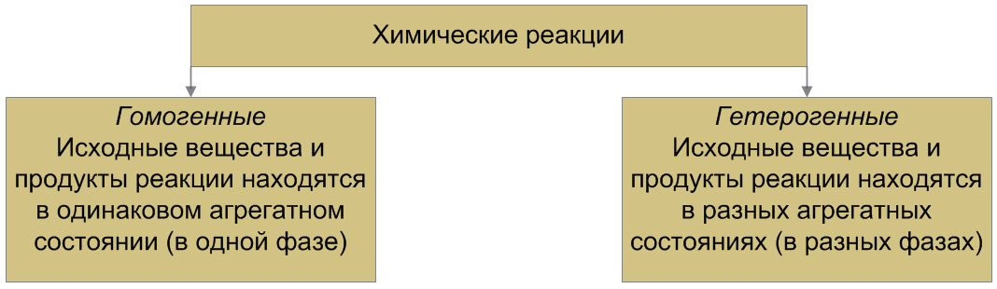
Классификация реакций
по фазовому составу
Идут во всём объёме
2СО_{(г)}+ О_{2(г)}= 2СО_{2(г)}
2HBr_{(г)}↔H_{2(г)} + Br_{2(г)}
NaOH_{(р)}+HCl_{(р)}=NaCl_{(р)}+H₂O_{(ж)}
F_{(тв)} + S_{(тв)} = FeS_{(тв)}
Идут на поверхности
раздела фаз
CaCO_{3(тв)}↔CaO_{(тв)} + CO_{2(г)}
CO_{2(г)}+С_{(тв)} = 2СО_{(г)}
4H₂O_{(ж)}+3Fe_{(тв)}↔4H_{2(г)}+Fe₃O_{4(тв)}

Slide 7
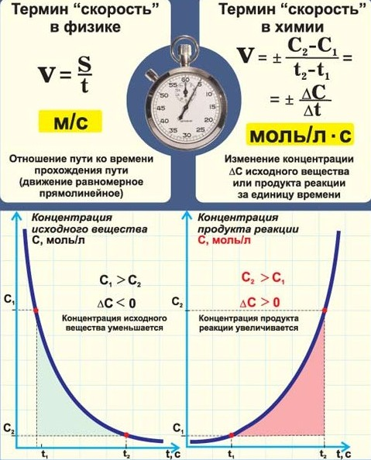
Средняя скорость гомогенной реакции
- определяется изменением количества вещества за единицу времени в единице объёма
Отношение количества вещества к объёму – молярная концентрация.
Скорость гомогенной реакции определяется изменением концентрации одного из веществ в единицу времени
«+» - если скорость определяется по продукту реакции; «-» - если по исходному веществу

Slide 8
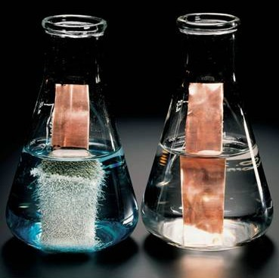
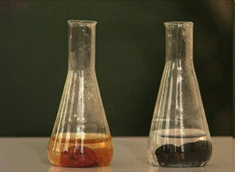
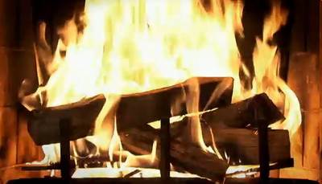
Средняя скорость гетерогенной реакции
- определяется изменением количества вещества, вступившего в реакцию или образовавшегося в результате реакции за единицу времени на единице поверхности
S – площадь поверхности
Взаимодействие происходит только на поверхности раздела между веществами

Slide 9
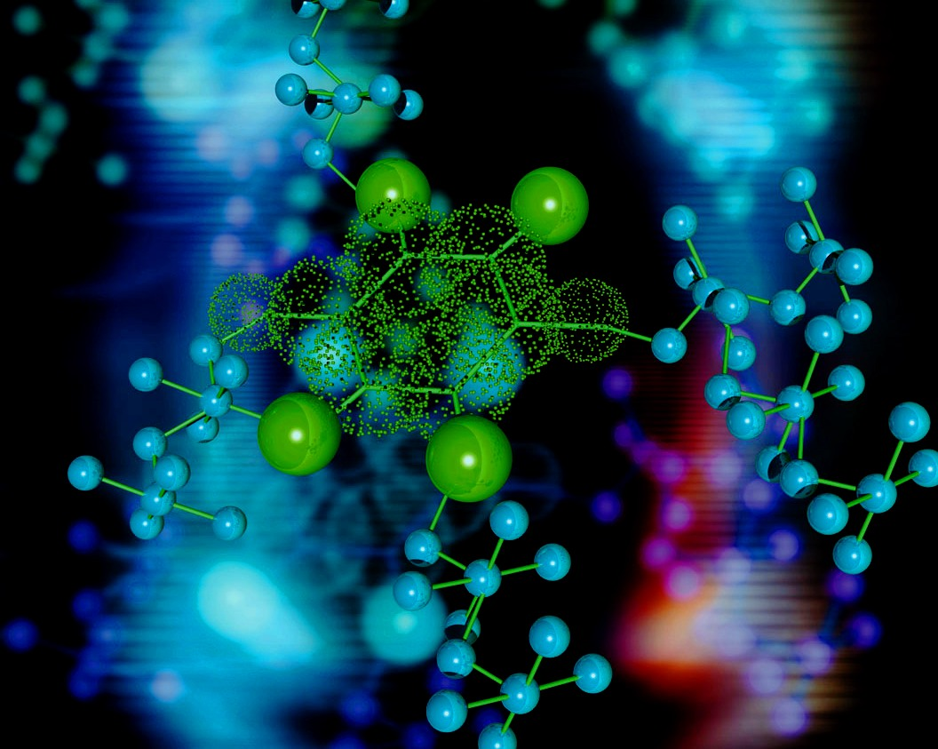
Факторы, влияющие
на скорость химической реакции
Реакция происходит при столкновении молекул реагирующих веществ, её скорость определяется количеством столкновений и их силой (энергией)
Природа реагирующих веществ
Площадь соприкосновения
Катализатор, ингибитор
Концентрация
Давление
Температура

Slide 10
Природа реагирующих веществ
Реакционная активность веществ определяется:
характером химических связей
скорость больше у веществ с ионной и ковалентной полярной связью (неорганические вещества)
скорость меньше у веществ с ковалентной малополярной и неполярной связью (органические вещества)
υ(Zn + HCl = H₂ + ZnCl₂) > υ(Zn + CH₃COOH = H₂ + Zn(CH3COO)₂
их строением
скорость больше у металлов, которые легче отдают электроны (с большим радиусом атома)
скорость больше у неметаллов, которые легче принимают электроны (с меньшим радиусом атома)
υ(2K + 2H₂O = H₂ + 2KOH) > υ(2Na + 2H₂O = H₂ + 2NaOH)

Slide 11
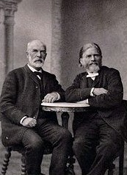
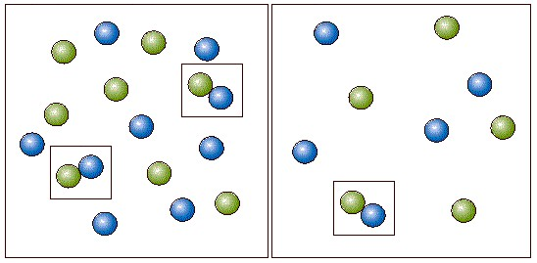
Концентрация
Для взаимодействия веществ их молекулы должны столкнуться. Число столкновений пропорционально числу частиц реагирующих веществ в единице объёма, т.е. их молярным концентрациям.
Закон действующих масс:
Скорость элементарной химической реакции пропорциональна произведению молярных концентраций реагирующих веществ, возведённых в степени равные их коэффициентам:
1867 г. К.Гульдберг и П.Вааге сформулировали закон действующих масс
aA + bB → dD + fF
v = k · c (A)ª · c (B)^{b}
k - константа скорости реакции
(v = k при c (A) = c (B) = 1 моль/л)

Slide 12
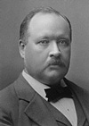
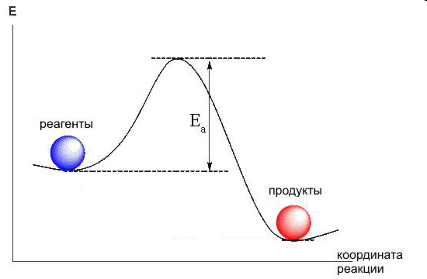
Температура
Объяснение зависимости скорости реакции от температуры было дано С.Аррениусом. К реакции приводит не каждое столкновение молекул реагентов, а только наиболее сильные столкновения. Лишь молекулы, обладающие избытком кинетической энергии, способны к химической реакции.
С.Аррениус рассчитал долю активных (т.е. приводящих к реакции) соударений реагирующих частиц , зависящую от температуры.
Сванте Аррениус
(1859-1927)
молекула - энергетически выгодное образование
химические вещества на энергетической диаграмме занимают положение в "ямках"
для превращения этих веществ в другие, им надо сообщить энергию, достаточную для того, чтобы они выбрались из "ямки", перевалили через "барьер" (энергию активации)

Slide 13
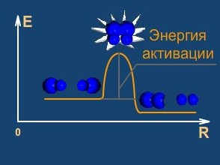
Энергия активации
Активация – процесс превращения неактивных частиц в активные для преодоления энергетического барьера
Энергия, которую надо сообщить частицам реагирующих веществ, чтобы превратить их в активные, называют энергией активации (Е_{а})
A₂ _{(г)} + B₂ _{(г)} = 2AB _{(г)}
В газе при нормальных условиях каждая из молекул
испытывает 1010 столкновений в секунду.
Например, среднее время между двумя соударениями в Н₂ всего 5·10⁻⁹ с.
Если бы все столкновения приводили к реакции,
то любая реакция между газами происходила бы мгновенно!

Slide 14
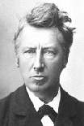
Температура повышает количество столкновений молекул. Правило Вант-Гоффа (сформулировано на основании экспериментального изучения реакций) В интервале температур от 0°С до 100°С при повышении температуры на каждые 10 градусов скорость химической реакции возрастает в 2-4 раза:
Якоб Вант-Гофф
(1852-1911)
v = v₀·γ^{∆τ/10}
- температурный коэффициент Вант-Гоффа
Правило Вант-Гоффа не имеет силу закона. Лабораторная техника была несовершенна, поэтому:
оказалось, что температурный коэффициент в значительном температурном интервале непостоянен
невозможно было изучать как очень быстрые реакции (протекающие за миллисекунды), так и очень медленные (для которых требуются тысячи лет)
реакции с участием больших молекул сложной формы (например, белков) не подчиняются правилу Вант-Гоффа

Slide 15
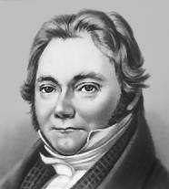
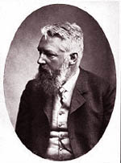
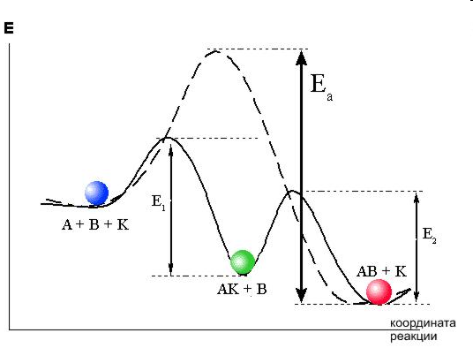
Катализаторы
вещества, изменяющие скорость химической реакции за счёт изменения энергии активации, но сами при этом не расходующиеся. Процесс в присутствии катализатора – катализ. Реакция с катализатором – каталитическая.
Йенс Якоб Берцелиус
ввел термин «катализ»
в 1835 г.
Положительные катализаторы – ускоряют реакцию, уменьшая Е_{а}
Отрицательные катализаторы (ингибиторы) – замедляют реакцию, увеличивая Е_{а}
A + K = AK (1) AK + B = AB + K (2)
Суммарная реакция
A + B = AB
Но вместо энергетического барьера этой реакции преодолеваются более низкие барьеры реакций (1) и (2): E₁ и E₂
Вильгельм Оствальд
1909 г. – Нобелевская премия
«в признание работ по катализу»

Slide 16
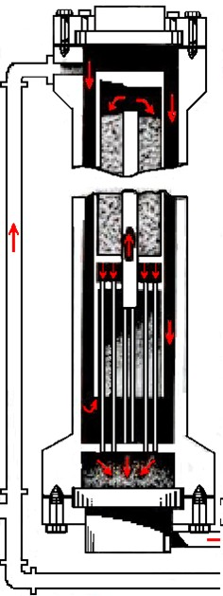
Промоторы
- вещества повышающие активность катализаторов
Синтез аммиака
3H₂ + N₂ ↔ 2NH₃
Катализатор - Fe, который в качестве промоторов
содержит оксид алюминия (Al₂O₃) и оксид калия (K₂O)
2. Взаимодействие угарного газа с водородом
СО + 3Н₂ ↔ СН₄ + Н₂О
Катализатор – Ni, промотор церий Ce.

Slide 17
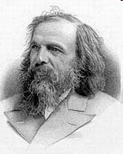
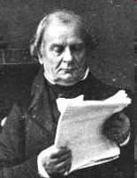
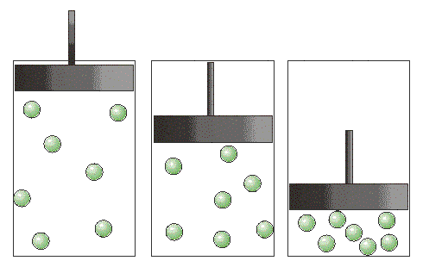
Давление
Давление сильно влияет на скорость реакций с участием газов, потому что оно непосредственно определяет их концентрации.
В уравнении Менделеева-Клапейрона:
pV = nRT
перенесем V в правую часть, , а RT - в левую учтем p/RT = n/V
учтём, что n/V = c
p/RT = c
Давление и молярная концентрация газа связаны прямо пропорционально.
Менделеев Дмитрий Иванович
(1834 - 1907 г.)
Клапейрон Бенуа Поль Эмиль
(1799 - 1864 г.)

Slide 18
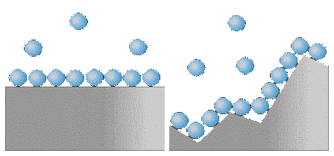
Площадь соприкосновения
Скорость гетерогенной реакции прямо пропорциональна площади поверхности соприкосновения реагентов.
При измельчении и перемешивании увеличивается поверхность
соприкосновения реагирующих веществ, при этом возрастает скорость реакции
Скорость гетерогенной реакции зависит от: а) скорости подвода реагентов к границе раздела фаз; б) скорости реакции на поверхности раздела фаз, которая зависит от площади этой поверхности; в) скорости отвода продуктов реакции от границы раздела фаз.
Стадии (а) и (в) называются диффузионными, а стадия (б) – кинетической. Та стадия, которая протекает наиболее медленно, называется лимитирующей – именно она определяет скорость реакции в целом.

Slide 19
Задачи
1. Вычислите среднюю скорость химической реакции, если через 20 с от начала реакции концентрация веществ составляла 0,05 моль/л, а через 40 с – 0,04 моль/л.
Дано:
τ₁ = 20c
τ₂ = 40c
c₁ = 0,05моль/л
с₂ = 0,04моль/л
Найти: v
Расчёт ведём по исходному веществу,
значит перед формулой ставим знак «-»
υ = -∆с/∆τ
υ = -(с₂-с₁)/(τ₂- τ₁)
υ = -(0,04-0,05)/(40-20) = 0,0005 (моль/(л∙с))
Ответ: средняя скорость реакции 0,0005моль/(л∙с)

Slide 20
2. Как изменится скорость химической реакции 2СО + О₂ = 2СО₂, если уменьшить объем газовой смеси в 2 раза?
Дано:
При уменьшении
объёма смеси в 2
раза концентрация
каждого вещества
возрасла в 2 раза
c_{2 (смеси)}/с_{1(смеси)} = 2
Найти: v₂/v₁
2СО + О₂ = 2СО₂
1) Запишем выражение закона действующих
масс для исходной смеси и после сжатия
v₁ = k · c(СО)² · c(О₂)
v₂ = k · c(2СО)² · c(2О₂) =
= k · 4c(СО)² · 2c(О₂) =
= 8k · c(СО)² · c(О₂)
2) Найдём отношение скоростей:
v₂/v₁ = (8k · c(СО)² · c(О₂))/ (k · c(СО)² · c(О₂)) = 8
Ответ: скорость реакции возрастёт в 8 раз

Slide 21
3. Во сколько раз уменьшится скорость простой реакции А + 2В = С, когда прореагирует половина вещества А, по сравнению с начальной скоростью? Начальные концентрации: 1 моль/л вещества А и 3 моль/л вещества В.
1) Запишем закон действующих масс для данной
реакции:
v = k∙с(A)∙ с(B)²
2) Найдём начальную скорость реакции:
v₁ = k · c(А) · c(В)² = k · 1 ∙ 9 = 9k
3) Найдём новые концентрации веществ:
с₂(А) = 0,5 ∙ с₁(А) = 0,5 ∙ 1 = 0,5(моль/л)
с₂(В) = 3 – 2 ∙ с₁(А) = 3 – 0,5 ∙ 1 = 2(моль/л)
4) Найдём конечную скорость реакции:
v₂ = k · c₂(А) · c₂(В)² = k · 0,5 ∙ 4 = 2k
5) Найдём отношение скоростей:
v₁/v₂ = 9k/2k = 4,5
Ответ: скорость уменьшится в 4,5 раза.
Дано:
c₁ (А)= 1моль/л
с₁(В) = 3моль/л
Найти: v₁/v₂

Slide 22
4. Как изменится скорость реакции 2Fe + 3Cl₂ = 2FeCl₃, если давление системы увеличить в 5 раз?
Дано:
Давление системы
увеличили в 5 раз
c₂(Cl₂)/с₁(Cl₂) = 5
Найти: v₂/v₁
2Fe + 3Cl₂ = 2FeCl₃
1) Запишем выражение закона действующих
масс для исходной смеси и после сжатия
(только для газов)
v₁ = k · c(Cl₂)³
v₂ = k · c(5Cl₂)³ = 125 ∙ k ∙ c(Cl₂)³
2) Найдём отношение скоростей:
v₂/v₁ = 125 ∙ k ∙ c(Cl₂)³/k · c(Cl₂)³ = 125
Ответ: скорость реакции возрастёт в 125 раз

Slide 23
5. Во сколько раз увеличится скорость химической реакции при повышении температуры от 300° до 350 °С, если температурный коэффициент равен 2?
Дано:
τ₁ = 300°С
τ₂ = 350°С
γ = 2
Найти: v₂/v₁
1) Запишем выражение зависимости скорости
реакции от температуры:
υ₂ = υ₁ ∙ γ^{∆τ/10}
2) Найдём отношение скоростей:
v₂/v₁ = γ^{∆τ/10} = 2^{(350-300)/10} = 2⁵ = 32
Ответ: скорость реакции возрастёт в 32 раза

Slide 24
6. Реакция при 50 °С протекает за 2 мин 15 с. За какое время закончится эта реакция при τ = 70 °C, если температурный коэффициент равен 3?
Дано:
τ₁ = 50°С
∆t₁ = 2,25 мин
τ₂ = 70°С
γ = 3
Найти: ∆t₂
1) Находим, во сколько раз возрастёт скорость
реакции при повышении температуры с 50°С
до 70°С:
v_{τ2}/v_{τ1} = γ^{∆t/10} = 3^{(70-50)/10} = 3² = 9 (раз)
2) Находим время, за которое закончится эта
реакция при температуре 70°С:
∆t₂ = 2,25мин : 9 = 0,25мин (15с)
Ответ: реакция закончится за 15 секунд.

Slide 25
7. Скорость реакции при охлаждении от 80° до 60 °С уменьшилась в 4 раза. Найти температурный коэффициент скорости реакции.
Дано:
τ₁ = 80°С
τ₂ = 60°С
v₁/v₂ = 4
Найти: γ
Найдём отношение скоростей реакций:
v₂/v₁ = γ^{∆τ/10}
Составим и решим уравнение:
4 = γ^{(80°-60°)/10}
4 = γ²
γ = 2
Ответ: температурный коэффициент равен 2.

Slide 26
Задание №1
Тест
1)
2)
3)
4)
υ
υ
υ
υ
τ
τ
τ
τ
График, отражающий зависимость скорости
реакции оксида меди (II) и соляной кислоты от
температуры:
1
2
3
4

Slide 27
Задание №2
Какой из факторов не оказывает
влияния на скорость химической
реакции в растворах:
концентрация веществ
использование катализатора
использование ингибитора
объём реакционного сосуда

Slide 28
Задание №3
На скорость химической реакции между
раствором серной кислоты и железом не
оказывает влияния:
концентрация кислоты
измельчение железа
температура реакционной смеси
увеличение давления

Slide 29
Задание №4
Во сколько раз изменится скорость
элементарной реакции 2А + В = А₂В, если
концентрацию вещества В уменьшить в 2
раза:
увеличится в 4 раза
уменьшится в 2 раза
уменьшится в 4 раза
увеличится в 2 раза

Slide 30
Задание №5
Как повлияет на скорость элементарной
реакции А + В = АВ увеличение
концентрации вещества А в 3 раза:
скорость увеличится в 3 раза
скорость уменьшится в 9 раз
скорость уменьшится в 3 раза
скорость не изменится

Slide 31
Задание №6
Быстрее при комнатной температуре
будет протекать реакция между 10%
раствором соляной кислоты и:
цинком в гранулах
большим куском цинка
цинком, покрытым медью
цинком в порошке

Slide 32
Задание №7
В течение одной минуты выделится
больше водорода, если для реакции
использовать:
Zn(гранулы) и CH₃COOH(10% раствор)
Zn(порошок) и HCl(10% раствор)
Zn(гранулы) и HCl(10% раствор)
Zn(порошок) и CH₃COOH(10% раствор)

Slide 33
Задание №8
При увеличении температуры от 10° до
30° С скорость реакции, температурный
коэффициент которой γ = 3:
возрастёт в 3 раза
возрастёт в 9 раз
уменьшится в 3 раза
уменьшится в 9 раз

Slide 34
Задание №9
Для уменьшения скорости химической
реакции необходимо:
увеличить концентрацию реагирующих веществ
ввести в систему катализатор
повысить температуру
понизить температуру

Slide 35
Задание №10
Скорость химической реакции между
медью и азотной кислотой зависит от:
массы меди
объёма кислоты
концентрации кислоты
объёма колбы

Slide 36
Литература:
http://www.hemi.nsu.ru/ucheb214.htm
http://www.chem.msu.su/rus/teaching/Kinetics-online/welcome.html
О.С.Габриелян. Химия. 11 класс. Базовый уровень. Учебник для общеобразовательных учебных заведений, М., Дрофа, 2010
И.И.Новошинский, Н.С.Новошинская. Химия. 10 класс. Учебник для общеобразовательных учреждений, М., «ОНИКС 21 век»; «Мир и Образование», 2004
О.С.Габриелян, Г.Г.Лысова, А.Г.Введенская. Настольная книга учителя химии. 11 класс. М., Дрофа. 2004
К.К.Курмашева. Химия в таблицах и схемах. М., «Лист Нью». 2003
Н.Б.Ковалевская. Химия в таблицах и схемах. М., «Издат-школа 2000». 1998
П.А.Оржековский, Н.Н.Богданова, Е.Ю.Васюкова.Химия. Сборник заданий. М.»Эксмо», 2011
Фотографии: http://www.google.ru/

